Slide 1
پروژه خانه هوشمند با ESP32
اشکان توسلی 1404/06/09
استاد محمد زاده درس سیستم نهفته

Slide 2
معرفی پروژه
تعریف خانه هوشمند
چرا از esp32 استفاده کردیم؟
امکانات کلی پروژه

Slide 3
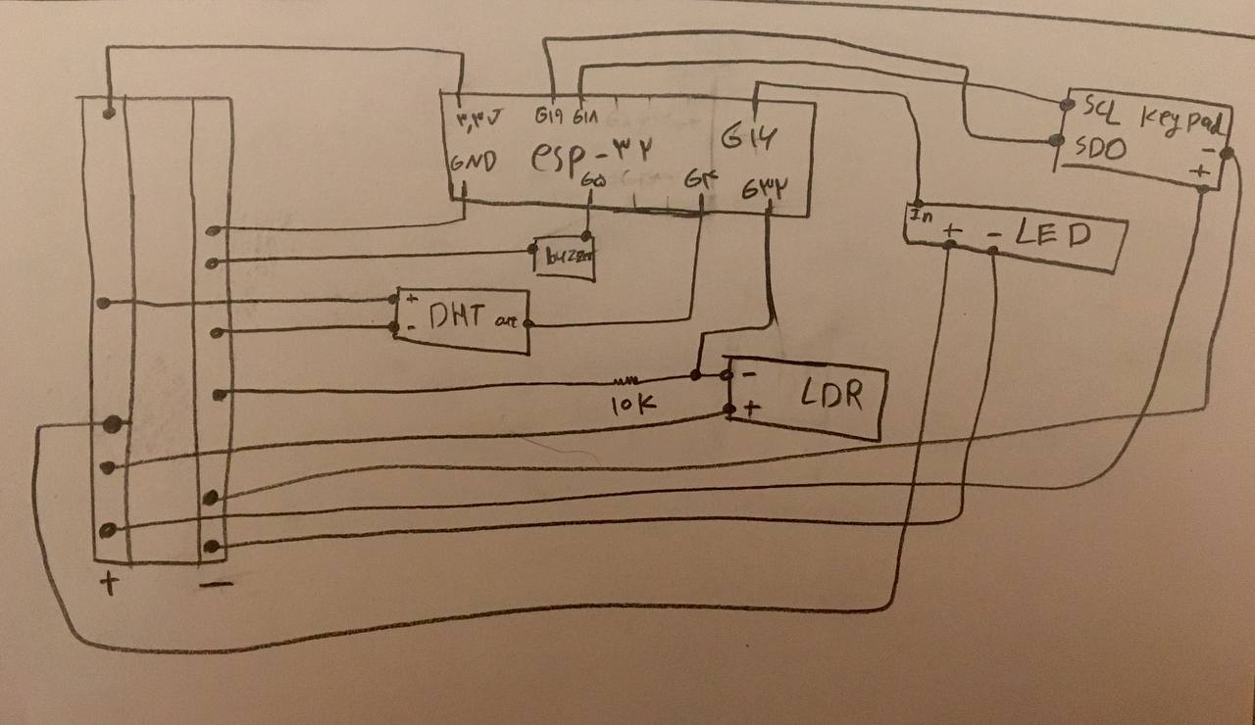
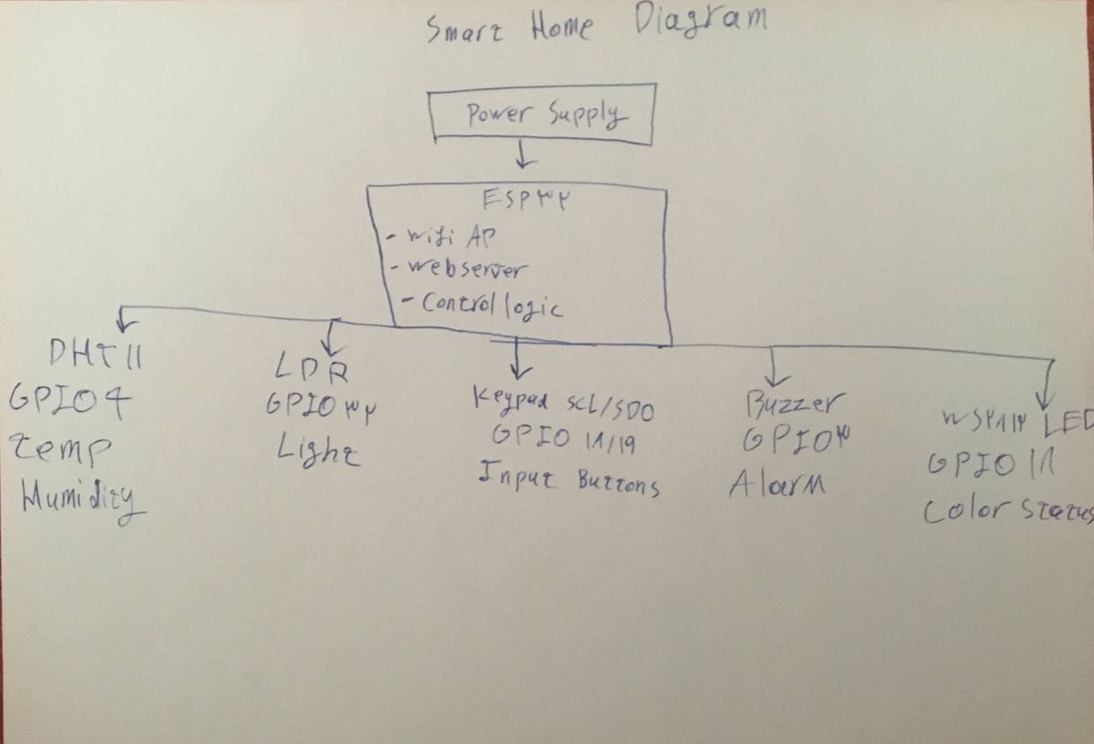

Slide 4
سخت‌افزارهای استفاده ‌شده
لیست قطعات:
esp32
سنسور DHT11 (دما و رطوبت)
LDR (تشخیص نور)
بازر
LEDهای RGB
ماژول WiFi داخلی esp32

Slide 5
نرم‌افزار پروژه
بک‌اند: برنامه C++ روی esp32
فرانت‌اند: React js + Tailwind + Axios
موبایل: خروجی Cordova برای iOS
JSON API برای تبادل داده

Slide 6
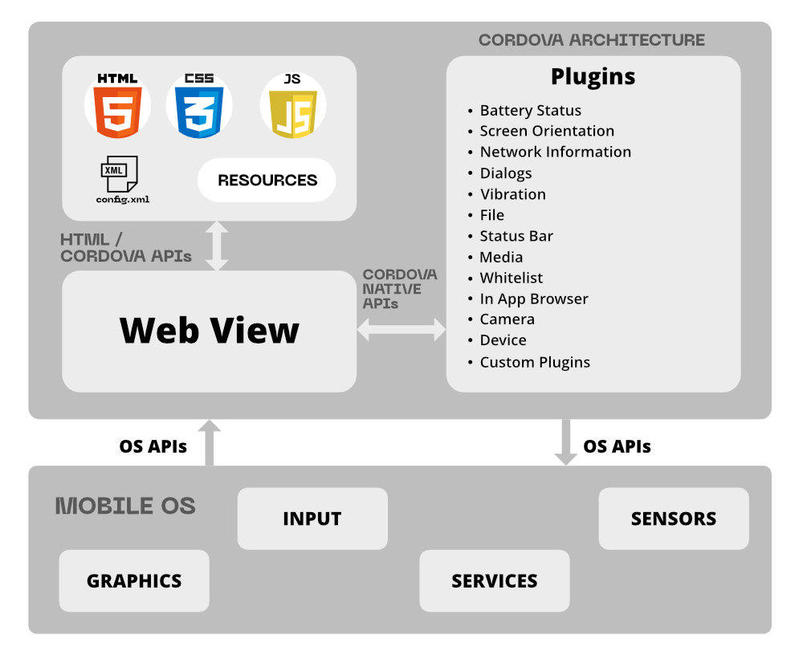

Slide 7
نتیجه‌گیری
پروژه چه امکاناتی دارد
چرا مفید است (صرفه‌جویی انرژی، امنیت بیشتر، راحتی)
پیشنهادات برای توسعه آینده (مثلاً اضافه کردن کنترل صوتی یا اپ اندروید)

